Slide 1

UFA INTERNATIONAL EDUCATION FAIR
www.mmco-expo.ru
www.education.bashkortostan.ru
www. bvkexpo.ru

Slide 2

Демонстрация разработанных моделей взаимодействия в образовательном процессе «Электронная игровая школа»
www.eplayschool.ru
Спикер: Дмитриев Владислав Леонидович
ВДНХ, Зал Мустая Карима
8 ноября 2018 г.

Slide 3
XXI ВЕК – НАЧАЛО ЭРЫ ГЕЙМИФИКАЦИИ
ПРИМЕНЕНИЕ ИГРОВЫХ МЕХАНИК В НЕИГРОВЫХ ПРОЦЕССАХ
Термин предложен в 2002 году программистом и криптологом Ником Пеллингом (Nick Pelling) и первоначально использовался разработчиками видеоигр для научного описания визуализации некоторых игровых персонажей;
Вдохновителем продвижения игровых элементов во все сферы жизни в виртуальном пространстве считают психолога Гейба Зихермана. В 2011 г. в Нью-Йорке под его руководством прошел первый «Игрофикационный саммит» (Gamification Summit) – крупный международный форум, посвященный геймификации;
«Конспект по курсу Gamification Кевина Вербаха (Coursera)»: суть игрофикации в том, чтобы учиться у игр.
ВДНХ, Зал Мустая Карима
8 ноября 2018 г.
ВДНХ, Зал Мустая Карима
8 ноября 2018 г.

Slide 4
ТРИ СОСТАВЛЯЮЩИЕ ИГРОФИКАЦИИ
Элементы игры – инструменты, которые создают игру: система очков, рост по уровням, сбор ресурсов, выполнение миссий, награды, аватары, другие участники и союзы с ними (при этом, перечисленные элементы – это не все элементы, что есть в игре, но эти элементы можно встретить как в играх, так и в проектах, которые не являются играми);
Игра не сводится к элементам игры, которые беспорядочно накидали в нее, нужна «технология игрового дизайна»;
Участники, «играя в игру, преследуют цели, которые лежат вне игры» (в отличие от того, что «игроки в игре играют ради игры, ради удовольствия от игры»).
ВДНХ, Зал Мустая Карима
8 ноября 2018 г.

Slide 5
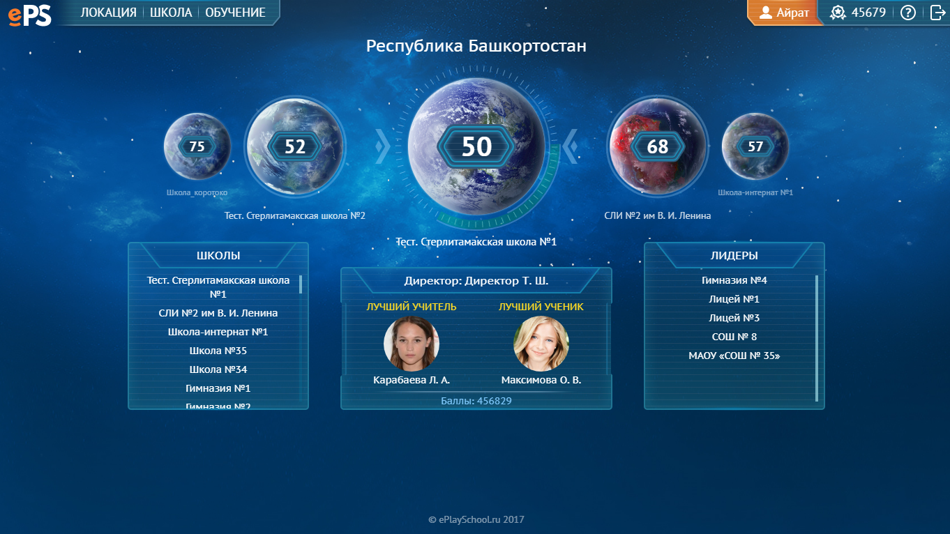
ИГРОВОЙ СЮЖЕТ, ИГРОВАЯ ЛЕГЕНДА – ОБЛАГОРАЖИВАНИЕ ПРИКРЕПЛЕННОЙ «ПЛАНЕТЫ »
ВДНХ, Зал Мустая Карима
8 ноября 2018 г.

Slide 6
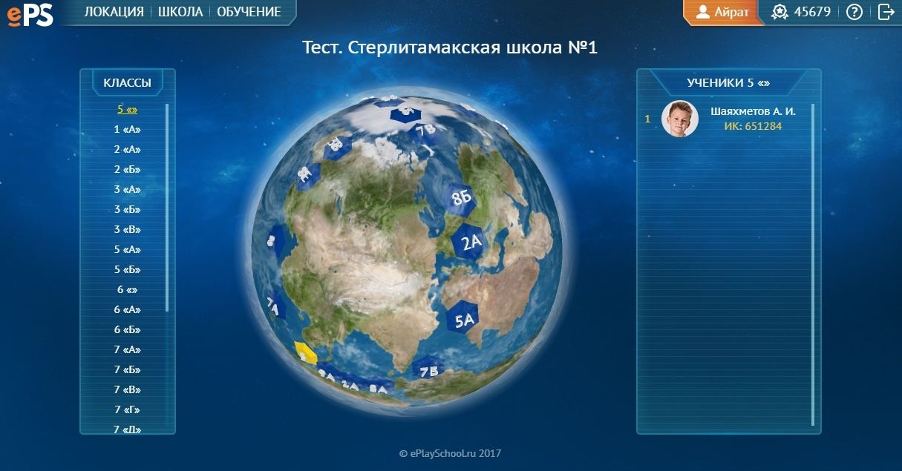
ПРИКРЕПЛЕННАЯ К ШКОЛЕ «ПЛАНЕТА» - ЭЛЕМЕНТ ИГРОВОГО СЮЖЕТА
ВДНХ, Зал Мустая Карима
8 ноября 2018 г.

Slide 7
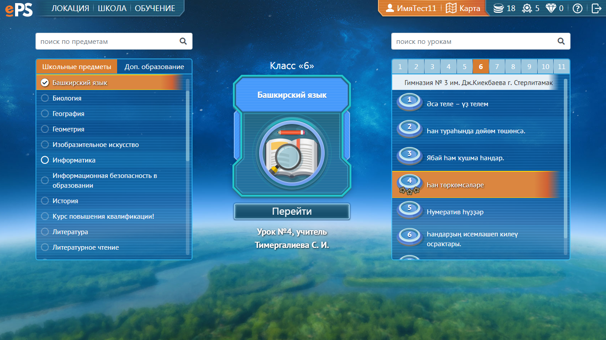
НЕОГРАНИЧЕННЫЙ ВЫБОР ПРЕДМЕТОВ ДЛЯ ИЗУЧЕНИЯ (ЦИФРОВАЯ БИБЛИОТЕКА)
ВДНХ, Зал Мустая Карима
8 ноября 2018 г.

Slide 8
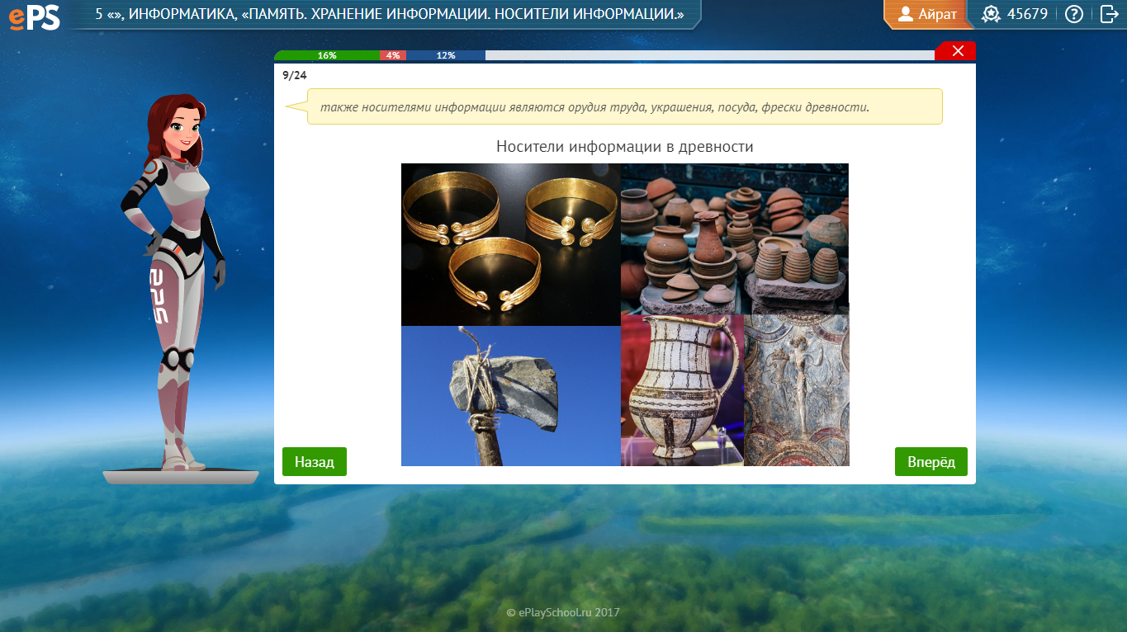
ИГРОВОЕ СОПРОВОЖДЕНИЕ: ЭЛИС (ЭЛЕКТРОННАЯ ИНТЕЛЛЕКТУАЛЬНАЯ СИСТЕМА)
ВДНХ, Зал Мустая Карима
8 ноября 2018 г.

Slide 9
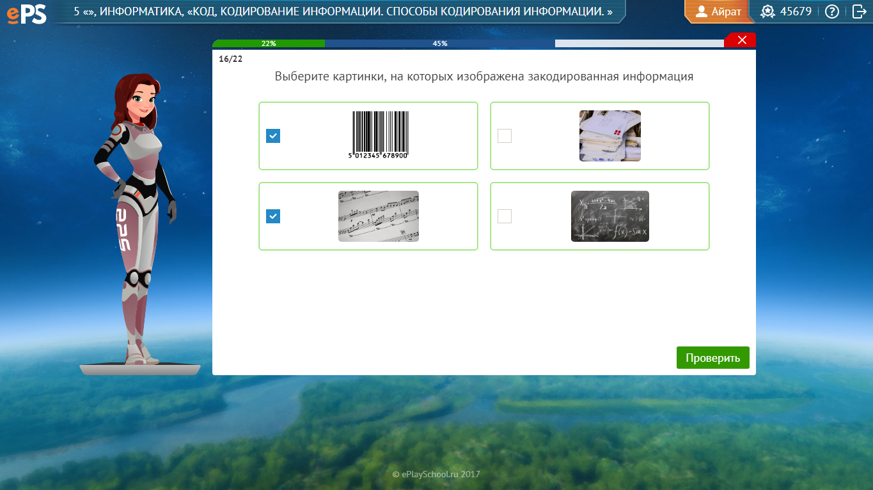
ИГРОВОЕ СОПРОВОЖДЕНИЕ: ЭЛИС
ВДНХ, Зал Мустая Карима
8 ноября 2018 г.

Slide 10
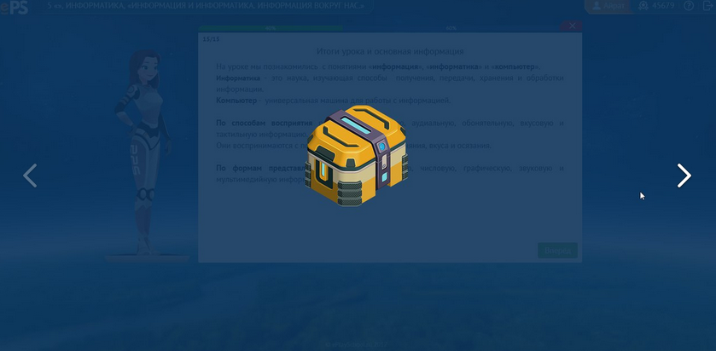
ИГРОВОЙ СЮЖЕТ: СЮРПРИЗ ИЗ СУНДУЧКА
ВДНХ, Зал Мустая Карима
8 ноября 2018 г.

Slide 11
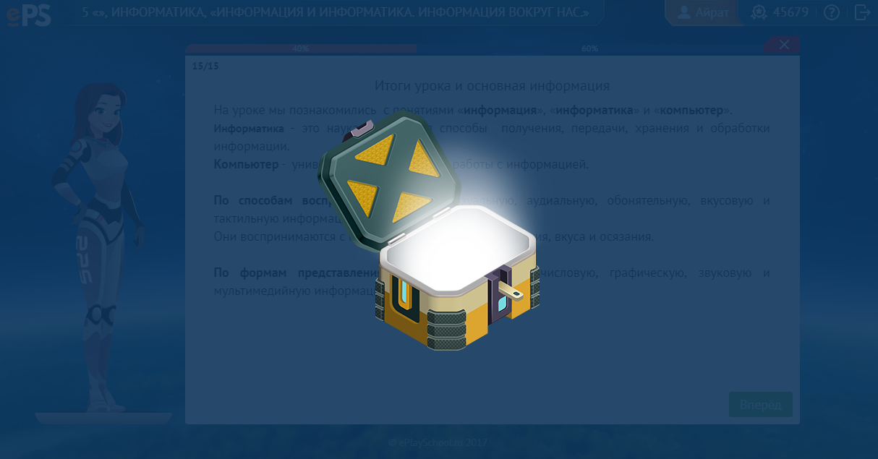
СУНДУЧОК ОТКРЫВАЕТСЯ, ЕСЛИ НАБИРАЕТСЯ НЕОБХОДИМОЕ ЧИСЛО БОНУСОВ
ВДНХ, Зал Мустая Карима
8 ноября 2018 г.

Slide 12
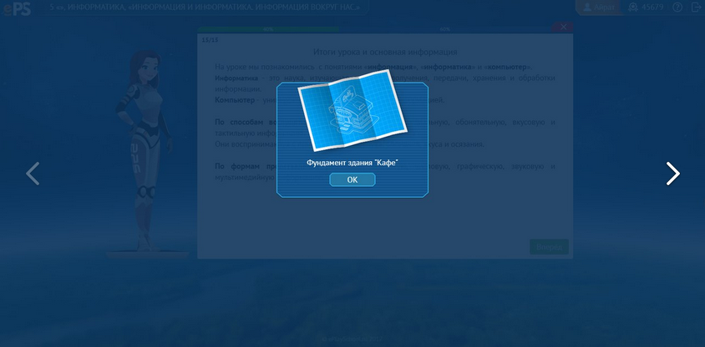
СЕРТИФИКАТ НА ПОСТРОЕНИЕ ФУНДАМЕНТА ЗДАНИЯ «КАФЕ»
ВДНХ, Зал Мустая Карима
8 ноября 2018 г.

Slide 13
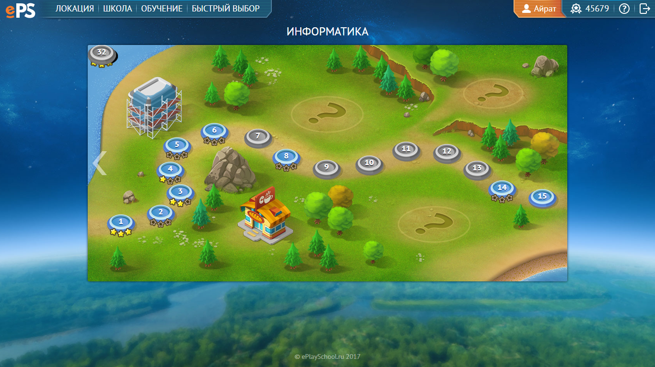
1) ИГРОВОЙ ЭЛЕМЕНТ – БОНУСЫ (ЗВЕЗДЫ)
2) ИГРОВОЙ ЭЛЕМЕНТ – ОБЛАГОРАЖИВАНИЕ ТЕРРИТОРИИ – СТРОИТЕЛЬСТВО ЗДАНИЙ
ВДНХ, Зал Мустая Карима
8 ноября 2018 г.

Slide 14
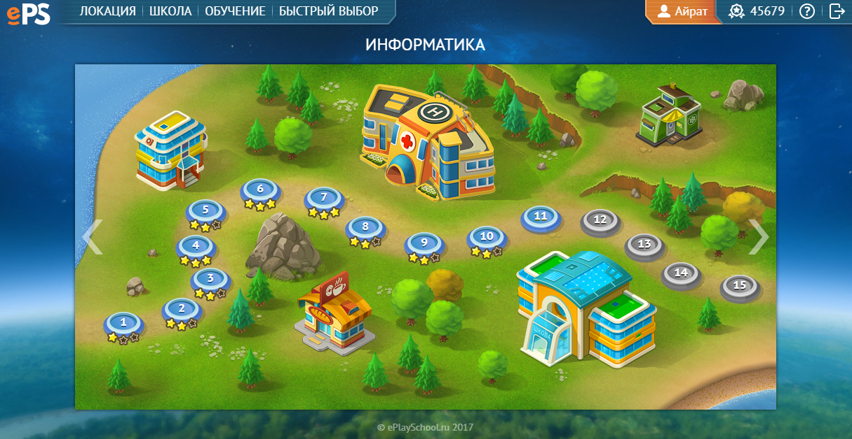
ИГРОВОЙ СЮЖЕТ: СТРОИТЕЛЬСТВО ОБЪЕКТОВ (КАФЕ, ПОЛИКЛИНИКА, СПОРТИВНАЯ ШКОЛА, МОЯ ШКОЛА, МАСТЕРСКАЯ) НА ТЕРРИТОРИИ УЧЕНИКА
ВДНХ, Зал Мустая Карима
8 ноября 2018 г.

Slide 15
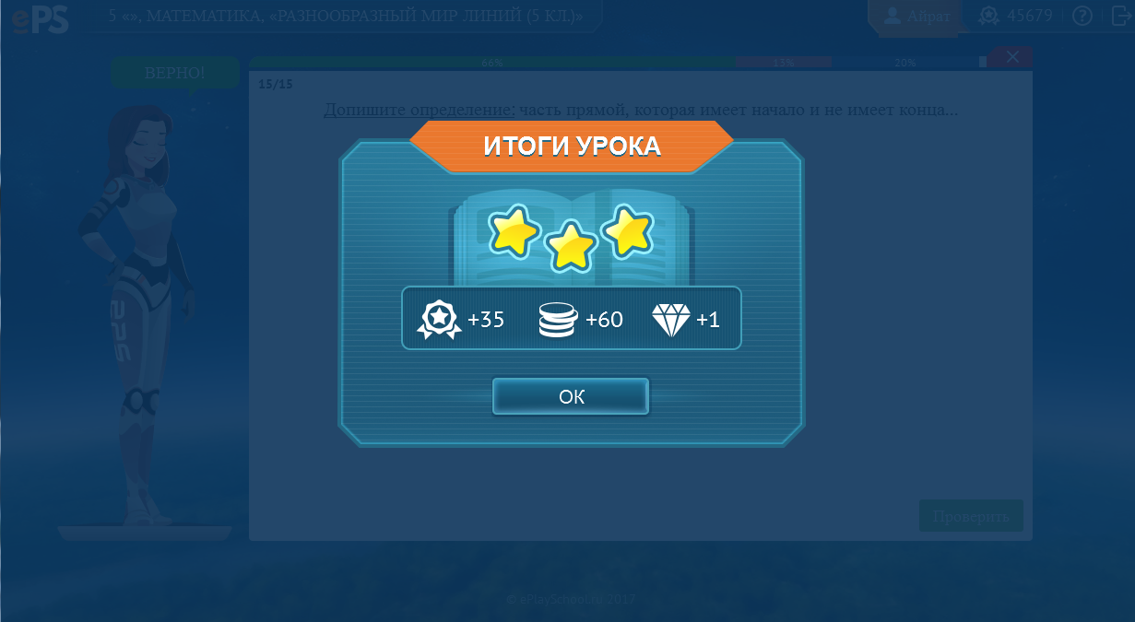
УЧЕБНЫЕ И ИГРОВЫЕ ДОСТИЖЕНИЯ
ВДНХ, Зал Мустая Карима
8 ноября 2018 г.

Slide 16
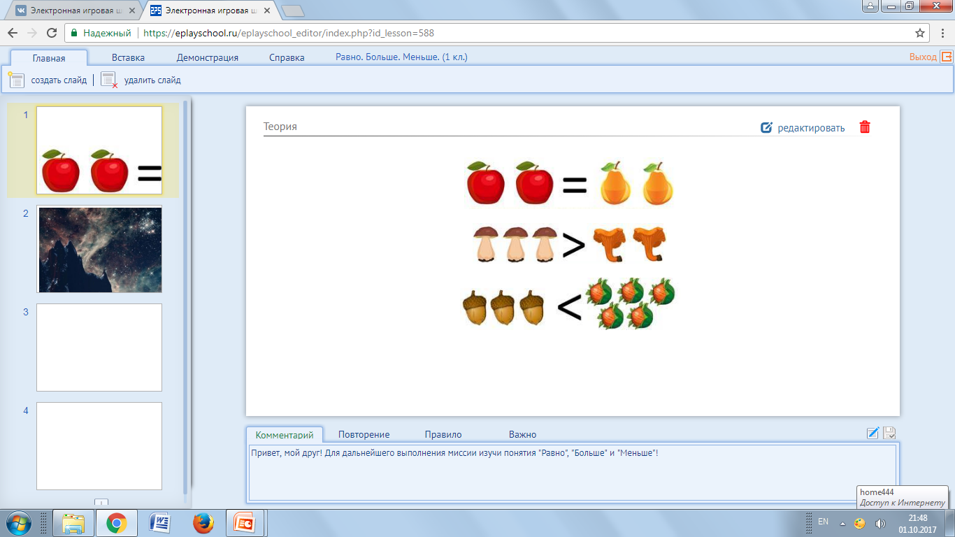
УДОБНЫЙ КОНСТРУКТОР РАЗРАБОТКИ УРОКОВ
ВДНХ, Зал Мустая Карима
8 ноября 2018 г.

Slide 17

Спасибо за внимание!
www.eplayschool.ru
ВДНХ, Зал Мустая Карима
8 ноября 2018 г.
ВДНХ, Зал Мустая Карима
8 ноября 2018 г.

